Slide 1
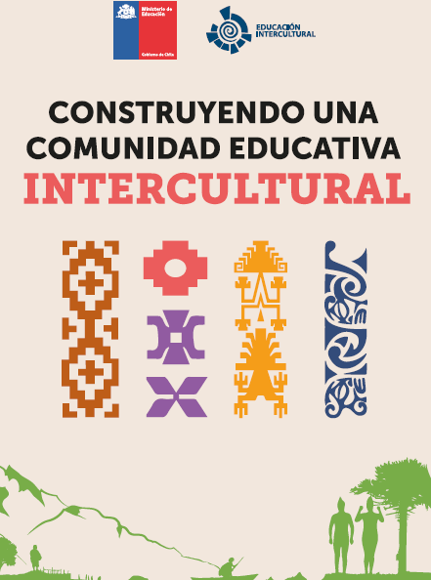
JORNADAS DE REFLEXIÓN INTERCULTURAL DE ESTUDIANTES
Erika Castro
PEIB

Slide 2
La comunidad educativa intercultural incorpora, en los diversos aspectos de su quehacer, la importancia y el valor de la cultura y lengua indígena, así como la propia de otros contextos culturales, dando la oportunidad al conjunto de la comunidad y, específicamente, a estudiantes, de enriquecer su formación al aprender sobre conocimiento cultural y lingüístico de los pueblos originarios y los pertenecientes a otros grupos humanos.

Slide 3
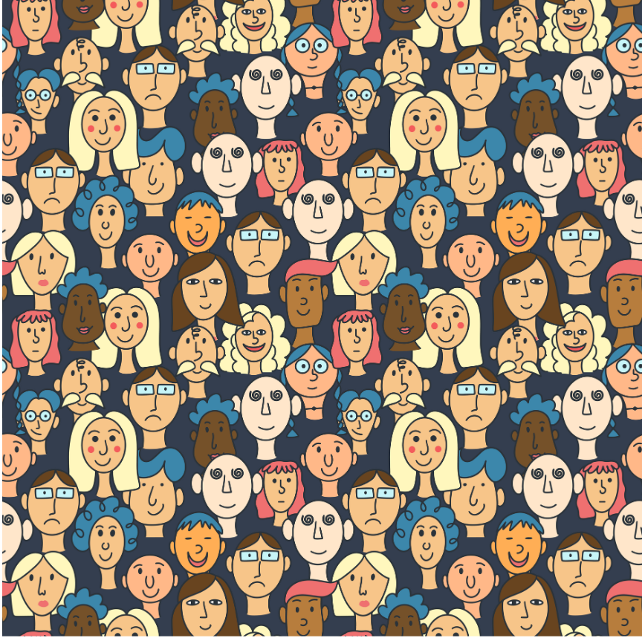
La Educación intercultural como motor de transformación
  Para los y las estudiantes
Mayor involucramiento y motivación, aprendizajes contextualizados y significativos.
Habilidades de pensamiento crítico, al analizar información y tomar decisiones desde diversas perspectivas.
Conocimiento, respeto y valoración por diferentes visiones o sistemas de comprensión del mundo.
Desarrollo de la propia identidad y pertenencia, al valorar la historia y cultura propia y a la vez apreciar las de los/las demás.
1

Slide 4

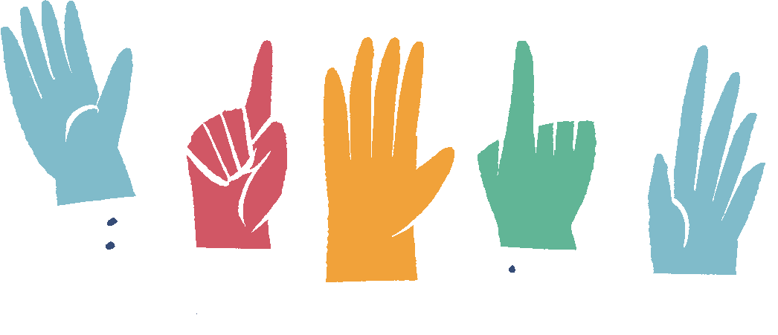
Objetivo de la jornada
Promover en el estudiantado un pensamiento crítico y propositivo frente a las desigualdades socioculturales, las jerarquías y arbitrariedades de la construcción del conocimiento y desarrollar un rol propositivo y activo mediante el diálogo intercultural.
Para transformar

Slide 5
Conversemos …..

Slide 6
Conversemos …..
Las temáticas que se sugieren abordar pueden ser:
A) La identificación y valoración en el entorno escolar y local de la diversidad cultural y lingüística en la cual están inmersos y el tipo de convivencia que se genera.
B)El rol de los niños /as y jóvenes en el rescate y fortalecimiento de la lengua y la cultura de los pueblos originarios u otras culturas, y su importancia para el fortalecimiento de la identidad indígena.
C)La importancia de las competencias interculturales para el desarrollo de una ciudadanía intercultural.
D) Análisis y reflexión de la realidad local y nacional, sobre temáticas vinculadas a la migración y la lengua- cultura de los pueblos originarios y cómo impacta en el mundo actual.
E) La transformación de la institución escolar en un espacio de encuentro intercultural y la contribución de los niños, niñas y jóvenes a esta tarea.

Slide 7
Conversemos …..
¿Qué entendemos por interculturalidad y educación intercultural?
¿Cómo se vive hoy día la interculturalidad en mi escuela /liceo y en mi entorno y en mi país?
¿Por qué es importante hoy día hablar de la interculturalidad y la educación intercultural?
¿Qué siento, ¿qué pienso, como actúo ante las diversidades?
¿Qué significa y cómo se desarrolla una ciudadanía intercultural?

Slide 8
Conversemos …..
¿Qué y cómo te gustaría aprender de los pueblos originarios u otras culturas en tu escuela/liceo?
¿Cómo puedo aportar en mi escuela/liceo y /o entorno al desarrollo de una comunidad educativa y una sociedad intercultural?
¿Qué debemos hacer para fortalecer y valorar nuestra identidad?
¿Qué te gustaría incorporar en tu comunidad educativa para fortalecer la valoración de las culturas originarias?
¿Qué acciones podrías realizar como estudiante para aportar al desarrollo de la interculturalidad en tu establecimiento?

Slide 9
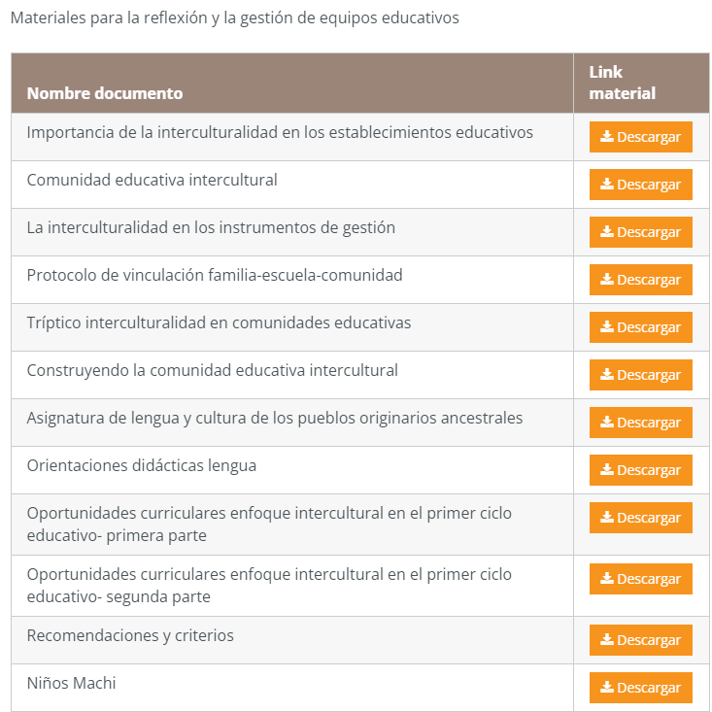
https://peib.mineduc.cl/

